Slide 1
İLETİŞİM
YRD.DOÇ.DR. PINAR SEDEN MERAL

Slide 2
İLETİŞİM NEDİR?
İletişim; duygu, düşünce veya bilgilerin akla gelebilecek her yolla başkalarına aktarılmasıdır.
İletişim sürecinin amacı, anlamak ve anlaşılmaktır.

Slide 3
NEDEN İLETİŞİM KURARIZ?

Slide 4
İLETİŞİM KURARIZ, ÇÜNKÜ…
Bilgi vermek ve karşımızdakini etkilemek,
Var olan insan ilişkilerinin sürmesi ve yeni ilişkiler kurmak,
Sosyal bir varlık olarak kendimizi ifade etmek,
Karşı tarafın davranışlarında değişiklik yapmak
İsteriz.

Slide 5
İLETİŞİMİN ÖZELLİKLERİ
İletişim toplumsaldır ve anlamların paylaşımıdır.
İletişim, iki yönlü bir süreçtir.
İletişim, yalnızca bilgi alışverişi değildir
İletişimsizlik mümkün değildir.
İletişim, yalnızca insana özgü değildir. .
İletişimde başlangıç çok önemlidir.
İletişim öğrenilebilir ve geliştirilebilir.
İletişim, sözlü ve sözsüz tüm işaretlerle bir bütündür.

Slide 6
İLETİŞİM SÜRECİ NASIL OLUŞUR?
İletişim süreci bir mesajın anlaşılır bir biçimde alıcıya gönderilmesi işidir.
Kaynak ya da gönderici
Mesaj
Alıcı ya da Hedef
Kanallar
Kodlama /kod çözme
Gürültü (Etki-manevi/fiziki)
Geri bildirim

Slide 7
İLETİŞİM SÜRECİNİN TEMEL ÖĞELERİ
KAYNAK
MESAJ
ALICI

Slide 8
İLETİŞİMDE GÜRÜLTÜ NASIL OLUŞUR?
Kaynağın gönderdiği ile hedefin aldığı mesaj arasında fark varsa bu farka gürültü adı verilir.
İletişim sürecindeki iletilerde, alıcı ile verici tarafından öngörülmemiş, istenmeyen ve iletişimin aksamasına ya da kopmasına yol açan unsurları ifade eder.

Slide 9
Domates , Biber, Patlıcan

Slide 10
İLETİŞİMDE GÜRÜLTÜYÜ ORTADAN KALDIRMAK İÇİN
NE YAPMALI?

Slide 11
İLETİŞİMDE GÜRÜLTÜYÜ ORTADAN KALDIRMAK İÇİN…
Ne söylemek istiyorum?
Ne zaman söylersem, karşımdaki kişinin iletişim kanalları açık olur?
Nerede hangi ortamda iletişimi başlatmam yerinde olur?

Slide 12
İLETİŞİMDE GÜRÜLTÜ ÖRNEĞİ DEMİRBANK

Slide 13
İLETİŞİMDE GERİ BİLDİRİMİN ÖNEMİ
İletişim sürecinin en son aşaması geriye bilgi aşamasıdır.
Bununla mesajın başlangıçta amaçlandığı gibi alıcıya ulaşıp ulaşmadığı kontrol edilir.
Geri bildirim sayesinde kaynak, alıcının tepkilerini algılayabilecek ve mesajın içeriğinde yeni düzenlemeler yapabilecektir.
Geri bildirim olumlu ya da olumsuz olabilir.
Notes:
Olumlu geri bildirim mesajın alıcı tarafından doğru anlaşılıp uygun davranış gösterildiğini ifade eder.
Olumsuz (negatif) geri-bildirim ise, kaynağa mesajın amaçlandığı şekilde alınmadığını bildirmek suretiyle, düzeltici bir işlev gören geribildirimdir.

Slide 14
İLETİŞİM TÜRLERİ
İletişim türleri üç gruba ayrılabilir:
Sözlü iletişim
Sözsüz iletişim
Yazılı iletişim

Slide 15
İLETİŞİM TÜRLERİ Sözlü İletişim
Sözlü iletişim, konuşma dili olarak da adlandırılır.
Sözlü iletişim, yüz yüze olabileceği gibi radyo, televizyon ve telefonla da olabilir.
Sözlü iletişim
Dil
Dil ötesi (ses tonu, şiddeti, vurgusu, duraklamalar)
olmak üzere iki kısma ayrılır.

Slide 16
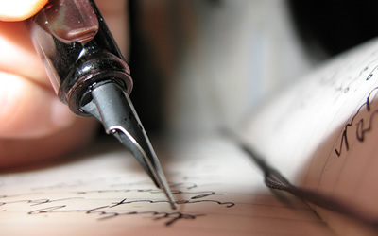
İLETİŞİM TÜRLERİ Yazılı İletişim
Yazılı iletişim, bireyler ve gruplar arasındaki iletişimden çok, örgütsel iletişimde büyük bir öneme sahiptir.
Yazılı iletişim, sözlü iletişime göre, alıcının onu okuması, yorumlaması ve cevaplaması nedeniyle, gecikmeli olarak kurulur.

Slide 17
İLETİŞİM TÜRLERİ Sözsüz İletişim

Slide 18
TEMEL İLETİŞİM SORUNLARI NELERDİR?

Slide 19
TEMEL İLETİŞİM SORUNLARI
Kişilerin Algılama Ve Yorumlama Biçimleri
Kalıplaşmış Yargılar/Ön Yargılar
Rol Ve Statü Farklılıkları
Cinsiyet Farklılıkları
İşitme Yada Dinleme Sorunları

Slide 20
TEMEL İLETİŞİM SORUNLARI
KİŞİLERİN ALGILAMA VE YORUMLAMA BİÇİMLERİ
Algı, insanın çevresindeki uyaranların, ya da olayların farkına varması ve onları yorumlaması sürecidir.
Duyu organlarımıza ulaşan veriler, algılama olmaksızın tek başlarına bir anlam ifade etmez. Bunların bir anlam ifade edebilmeleri için, verilerin algılanması gerekir.

Slide 21
 | KİŞİSEL ALGI FİLTRESİ
 | Değerler
 | İhtiyaçlar
 | Amaçlar
GERÇEK | İlgiler | GÖRÜNÜŞ
Olduğu haliyle dünya | İnançlar | Göründüğü haliyle dünya
 | Tutumlar
 | Beklentiler
 | İstekler
 | Bilgi
 | Duygular
 | Dil
 | Eğitim
Notes:
İletişim süreci içerisindeki işleyen bir alt süreç olan kişilerin birbirini algılayışı , kişilerarası iletişimin en önemli bölümün oluşturmaktadır. Bu doğal süreç içinde kişiler bunlardan çeşitli anlamlar çıkartmakta, bu anlamlara dayanarak izlenimler edinmektedir. Tüm bu süreç boyunca bireyler yetiştirilme tarzı, geçmiş deneyimler, eğitim-öğretim yaşantısı, kültür ve her bir durumun kendine özgü farklı içeriği gibi pek çok unsurun etkisi altında bulunmaktadır.
Algılama; duyusal uyarıcıların seçilmesi ve örgütlenmesiyle anlamlı bir bütün haline getirilmesi sürecidir.
Algılama, bireysel ve kültürel boyutlarda seçici bir tavırdır. Bir konuşmanın içinde bazı sözlerin öncelikli algılanması, örneğin aç bir insanın yemekle ilgili ilintilere, politik bir insanın belli siyasi konuşmalara ideolojik kavramlara duyarlılığı bu seçicilikle ilgilidir. Aynı biçimde kurban bayramının bir müslüman tarafından kutsal bir ayin, başka inançlardan kişilerce vahşet olarak algılanması, algıda kültürel seçiciliğe örnektir.

Slide 22
TEMEL İLETİŞİM SORUNLARI
ÖN YARGILAR VE KALIPLAŞMIŞ YARGILAR
Önyargı; genel ve özel anlamda bir taraf tutma biçimidir. Bir ideolojik fikri veya bakış açısını koşulsuz desteklemek anlamında kullanılır.
Bir kişinin kararlarının nesnel olmayıp öznel olduğunu ifade etmek için kullanılmaktadır

Slide 23
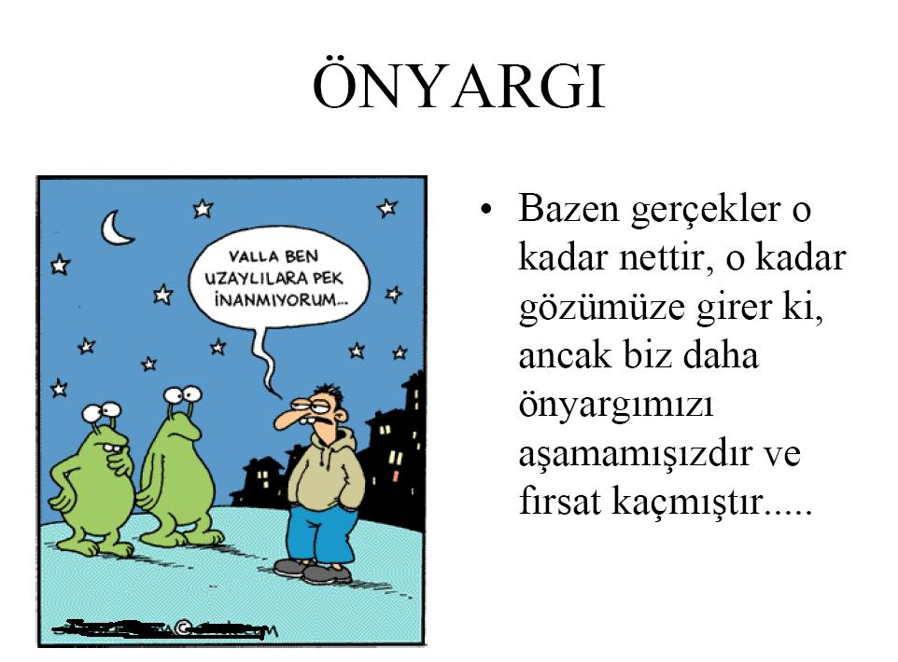
“İnsanların önyargılarını parçalamak,bir atomu parçalamaktan daha zordur.” Einstein

Slide 24
TEMEL İLETİŞİM SORUNLARI
KALIPLAŞMIŞ YARGILAR
Kalıplaşmış yargıların temelinde üç tür kalıplaşmış düşünce bulunduğunun savunulur. Bunlar:
İyi bir insan olmalıyım ve başkalarının onayını almalıyım. Yoksa değersiz olurum.
Başkaları bana benim istediğim gibi düşünceli ve kibar davranmalılar yoksa ayıplanmalı ve cezalandırılmalılar.
Yaşam bana istediklerimi kolayca ve çabuk vermeli, istemediklerimi ise vermemeli

Slide 25
TEMEL İLETİŞİM SORUNLARI
KALIPLAŞMIŞ YARGILAR
Diğer kalıplaşmış yargılardan bazıları:
Aşırı genelleme (herkes, her zaman, daima, asla)
Kutuplaştırma (Ya hep ya hiç)
Kişiselleştirme (Üzerine alınma)
Mutlakacılık (Meli, Malı kuralları)
Değiştirme gayreti
Aşırı fedakarlık
Keşkecilik
Toptancılık (Bütün yumurtaları aynı sepete koyma)

Slide 26
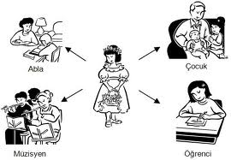
TEMEL İLETİŞİM SORUNLARI
ROL VE STATÜ FARKLILIKLARI
Beklenti farkından doğan sorunlar
Rol ve statülerin ortama göre değerlendirilmemesinden kaynaklanan sorunlar
Role ilişkin güç ve saygınlıkla ilgili beklentinin gereğinden fazla olmasından kaynaklanan sorunlar
Notes:
Statü, bir toplumsal sistem içerisinde bireyin elde ettiği yerdir. Bu yer, insana toplumun diğer üyeleri tarafından verilmiştir. Kişiler arasında statü farklılıkları, kişiler arası iletişimin yönünü ve sıklığını belirleyen önemli faktörlerden biridir. İnsanlar ya eşit, ya da üst statüdeki insanlarla iletişim kurmayı isterler.
Statü farklılığı önemli bir iletişim engelidir. İş görenler örgütlerde inanç ve düşüncelerini, üstlerine dürüstçe iletme ihtiyacı içindedirler. Eğer örgütlerde statü farklılıkları bilinçli olarak ortaya konmaya çalışılıyorsa, iş görenler üstlerinin önerilerini yerine getirme konusunda daha isteksiz davranacaklar ve onları eleştireceklerdir. Bu ”mesajın öldürülmesi” denilen bir durumu ortaya çıkarır. Üstler sadece olumlu yorumlar duymak isterler, oysa statü farklılığından kaynaklanan iletişim engeli durumunda negatif eğerlendirmeler söz konusu olacaktır.

Slide 27
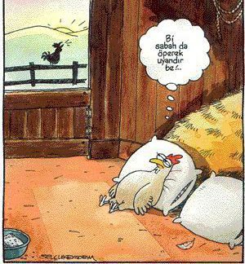
TEMEL İLETİŞİM SORUNLARI
CİNSİYET FARKLILIKLARI
ERKEKLER MARS’TAN KADINLAR VENÜS’TEN Mİ?
Notes:
Geleneksel toplumlarda, kadın erkek ilişkileri güven, huzur ve değer kültüründen çok eşitsizlik ve korku kültürü üzerine kurulur.
Kadınlar, konuşma ve samimi bir dil kullanma konusunda daha duyarlı iken, erkekler konuşma ile birlikte dilde statü ve bağımsızlık konularını daha çok önemserler

Slide 28
TEMEL İLETİŞİM SORUNLARI
İŞİTMEK Mİ DİNLEMEK Mİ?
Etkin dinleme alıcı açısından iletişimdeki gürültüyü azaltma ve mesajı tam ve doğru olarak alma etkinliğidir/ becerisidir.
Etkin dinleme; söylenenleri önemsemek, kavramak ve değerlendirmektir.
Notes:
Dinleme ile etkin dinleme arasındaki en önemli ayrım, etkin dinlemede dinleyicinin konuşan kişiye, işittiklerinden ve konuşanın duygularından ne anladığını söyleyerek geri bildirim vermesidir. Bu şekilde, karşımızdakinin demek istediğiyle bizim anladığımızın aynı olup olmadığını anlamış oluruz. (Askerdeki emir tekrarı gibi.)

Slide 29
ETKİN DİNLEME NEDİR?

Slide 30
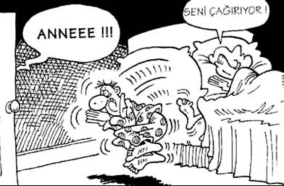
ETKİN DİNLEME
Etkin dinlemenin en belirgin özelliği, bilinçli bir şekilde ve sürekli olarak geri iletim kullanılmasıdır. Aktif dinlemede dinleyen konuşanın dinlediklerini açarak geri verir ve böylece konuşan dinleyenin ne anladığını öğrenir. Ve bireylerin iç dünyalarına kapanıp kendi anlamları içine gömülmeleri önlenmiş olur.

Slide 31
Etkin dinlemenin Önündeki Yaygın Engeller
Fiziksel gürültü kaynakları
İnsan Fiziksel Yapısı gereği
Dinlemek yerine konuşmayı tercih ettiğimiz için
Etkin dinlemenin yorucu olması

